Slide 1
Problem çözme becerileri

Slide 2
PROBLEM ÇÖZME BECERİLERİ
Yaşam dinamiği içinde problemler hep vardır. Kişisel bazı problemlerimiz olduğu gibi kişiler arasında da problemleryaşayabiliriz.Anne babamızla, öğretmenlerimizle, arkadaşlarımızla gibi. Kimimize göre problem olan konular kimimize göredeğildir ya da çevremizdeki insanlarla ortak bazı sorunlar da yaşayabiliriz. Önemli olan problemler karşısında nasıl bir çözüm yolu izlediğimizdir.

Slide 3
Problem Çözme basamakları
Problem Çözme 5 temel adıma sahiptir;

Slide 4
1-PROBLEMİN FARKEDİLMESİ
Sorun çözme sürecinin ilk aşaması, bir şeylerin yolunda gitmediğinin fark edilmesidir. Sorunlar tesadüfen ya da sistematik incelemeler sonucunda fark edilebilir.

Slide 5
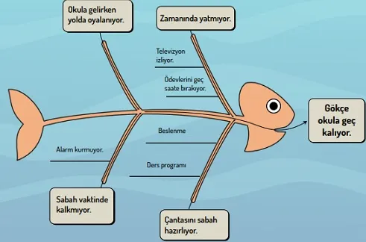
PROBLEMİN TANIMLANMASI
Sorunu tanımlamanın en önemli kısmı olası kök nedene bakmaktır. Kendinize aşağıdaki gibi sorular sormanız gerekecek:
Nerede ve ne zaman oluyor?
Bu nasıl oluyor?
Kiminle oluyor?
Neden oluyor

Slide 6
SEÇENEKLERİN OLUŞTURULMASI (BEYİN FIRTINASININ TAM ZAMANI!)
Seçenekler oluşturulurken değerlendirme yapmaktan kaçınmalıdır
Kısıtlamaksızın, özgür zihinsel aktiviteye önem vermek gerekir.
Oluşturulan düşünce sayısı fazla olmalıdır.
Önerilen seçeneklerden birleşimler oluşturmalı yada bunlar geliştirmeye çalışmalı
Belirlenen her bir seçeneğin uygulanabilirlik açısından olumlu ve olumsuz yönlerini düşünün.
Her bir seçeneğin olumlu ve olumsuz yönlerindeki duygusal ve davranışsal tepkilerinizi belirleyin

Slide 7
Arkadaş grubuna bir konuşma yapmak
Tanımadık kişilerden oluşan bir gruba konuşma yapmak
Hocalara bir konuşma yapmak
Bir sunum ödevi alarak kalabalık bir gruba konuşma yapmak
Grup önünde konuşamama” bir sorun ise çözüme yönelik seçenekler; uygulanabilirliği en kolaydan en zora doğru sıralanırsa

Slide 8
Olumlu ve olumsuz yönlerini düşününüz.
Her bir seçenek için duygusal ve davranışsal tepkilerinizi belirleyiniz.
Örneğin; arkadaş grubuna konuşma yapmak ile tanımadığınız gruba konuşma yapmak arasındaki duygusal ve davranışsal farklılıklar var mıdır? Varsa neler?

Slide 9
KARAR VERME
Eyleme yönelik bir dizi seçenek arasından bir tanesini seçmektir.
Karar verme durumunu etkileyen iki unsurdan biri fayda değeri, diğeri olası sonuçlardır.
Seçeneklerden biri veya bir kaçı üzerinde karar verilmeden önce bunların daha önce denenip- denenmediği de araştırılır.
Denenmiş ve sonuca götürmeyen seçenekler karar sürecinde dikkate alınmamalıdır.

Slide 10
5-DEĞERLENDİRME
İnsanların, yeni düşüncelere direnç göstermelerinin nedenlerinden birisi değişimden sonraki yeni inanışın da artık yeni görüşlere kapalı olacağına inanmalarıdır. Bu direnci aşmak için yeni verileri çözümleyerek gerekli düzeltmeleri yapacak olan bir değerlendirme mekanizması oluşturmak ve sorun çözme sürecini bütünüyle esnek ve yeni alternatiflere açık tutmak gerekir.

Slide 11
Kısaca, problem çözme işleminde başarı problemin doğru tanımlanmasına bağlıdır. Bunun yanı sıra problematik durumla ilgili yeterli bilgi sahibi olunmalı ve çözüme yönelik seçenekler formüle edilmeli, en iyi çözüme götürecek seçenekten başlanmalıdır. Mevcut seçenekler uygulamaya konur ve değerlendirmesi yapıldıktan sonra başarılı olunmuşsa o yolda devam edilir aksi takdirde başka seçenekler uygulamaya konur.

Slide 12
BİTLİS İL MİLLİ EĞİTİM MÜDÜRLÜĞÜ İÇERİK HAZIRLAMA KOMİSYONU

